Slide 1
第八章 参数估计
§8.1点估计

Slide 2
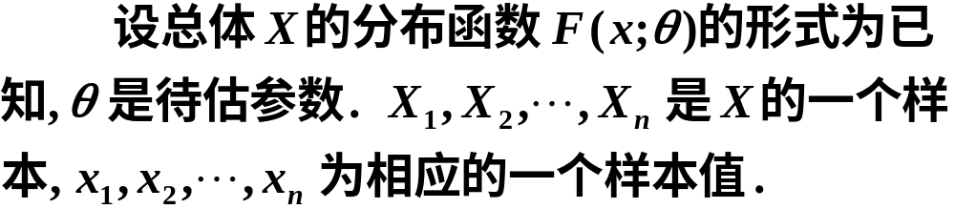
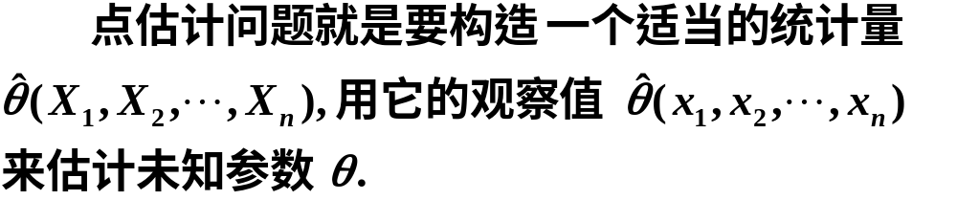

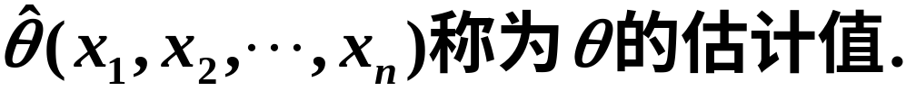
点估计问题的一般提法

Slide 3
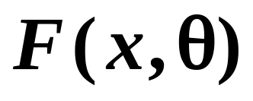

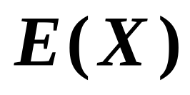
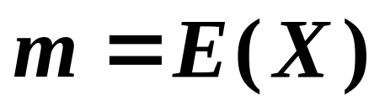

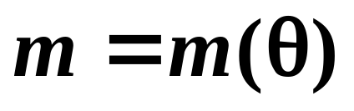
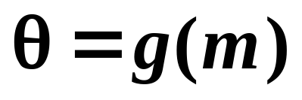
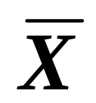
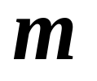
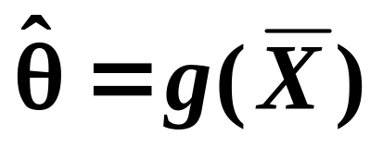
§8.1.1 矩估计法
设总体X有分布函数
，其中
为一维未知参数，若
存在，则
一般是
的函数，即
由此反解出
再由样本均值
代替
，就得到
的一个估计量

Slide 4
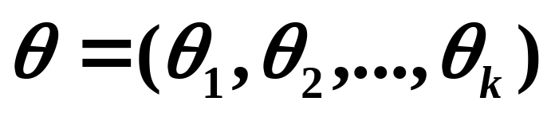

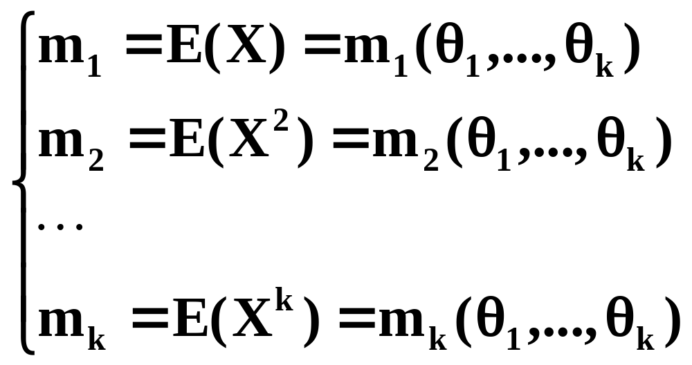
多个未知参数时的矩估计
一般地设总体X有分布函数
，若
为 维未知参数，且
X的直到
阶原点矩存在，则有

Slide 5
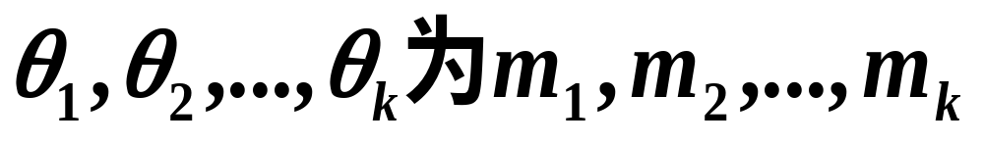
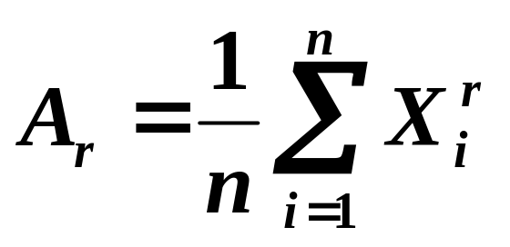

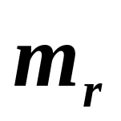
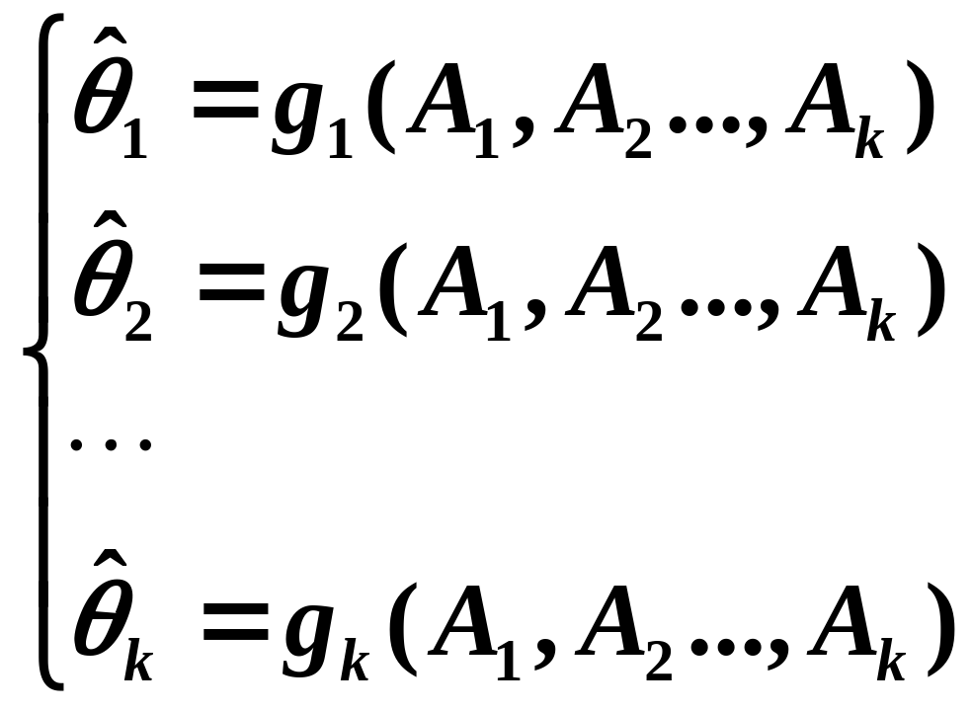
多个未知参数时的矩估计
反解出
的函数
再用
阶样本原点矩
替代
则得到矩估计量

Slide 6
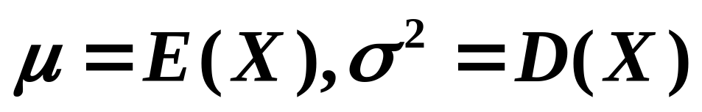
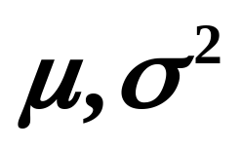
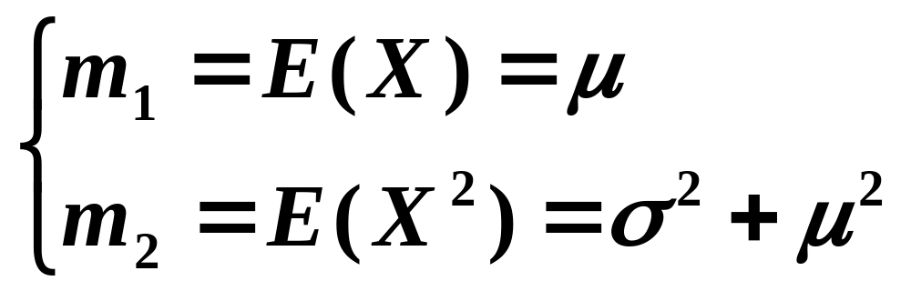
例8.2
设总体X服从任何分布，且X的期望与方差均
存在，记
未知，求
的矩估计量。
解：因为有两个参数，故将总体前二阶矩表
为参数的函数，即

Slide 7
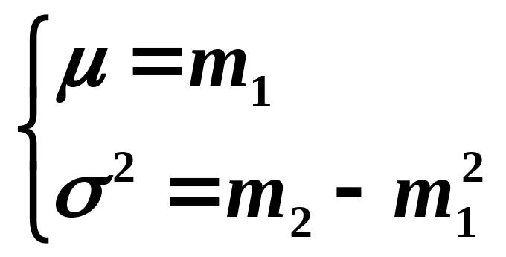
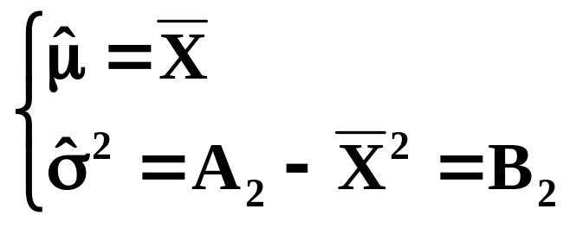
例8.2
反解得
再用2阶样本原点矩替代对应的总体矩得

Slide 8
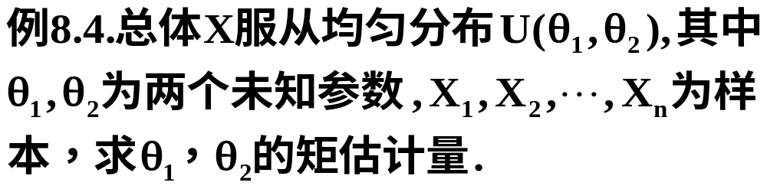
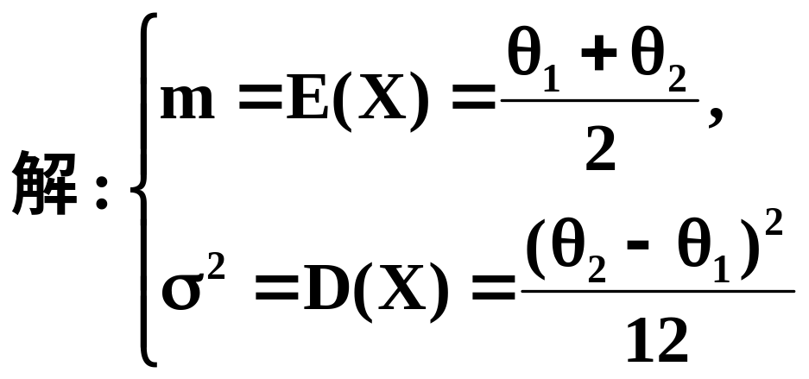
例8.3

Slide 9
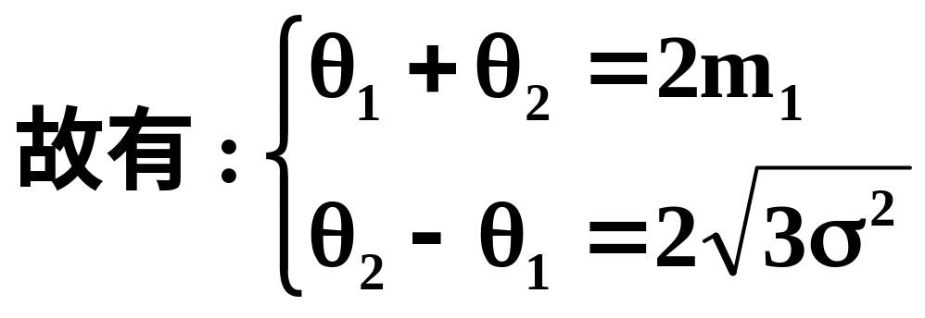
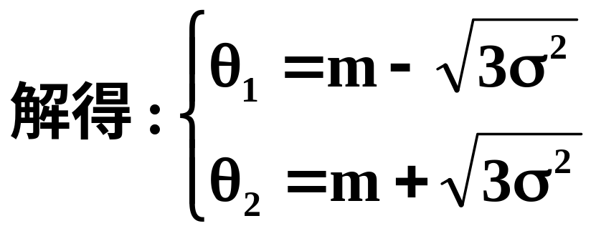
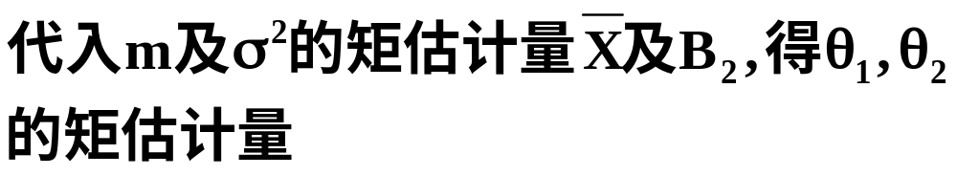
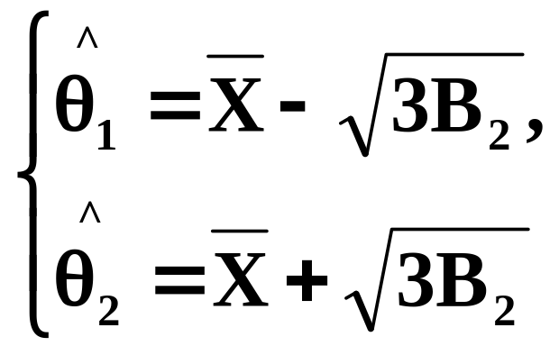
例8.4

Slide 10
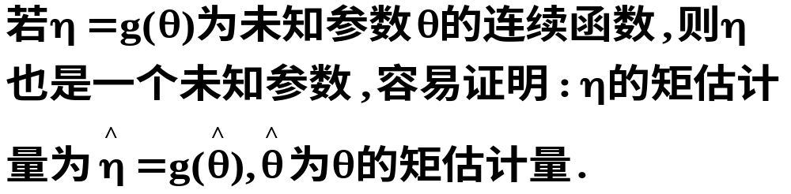
参数函数的矩估计

Slide 11
极大似然估计的思想
极大似然估计的思想是：一随机试验有若干
个可能的结果，如果在一次试验中某一结果出
现了，我们便认为这一结果是所有可能出现的
结果中，出现概率最大的一个。

Slide 12
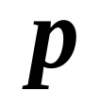
极大似然估计引例
设一袋中装有黑白、两种球。设 是从袋
中随机摸得一个白球的概率，现估计

Slide 13
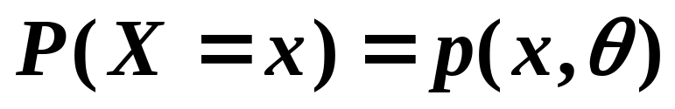
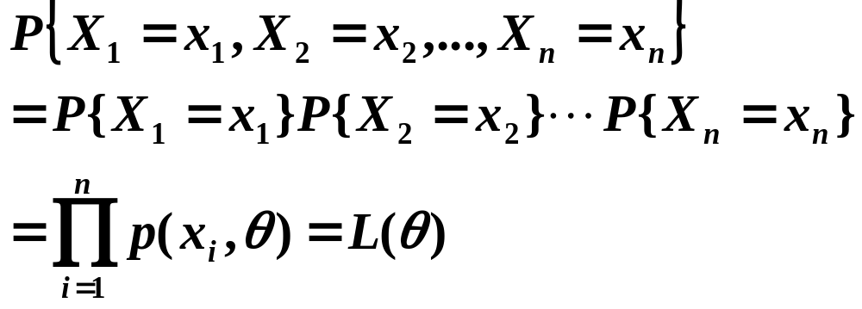
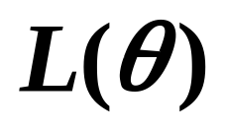
§8.1.2 极大似然法
设总体X是离散型随机变量，分布律为
则样本取某组观测值
的概率为
称函数
为似然函数。

Slide 14
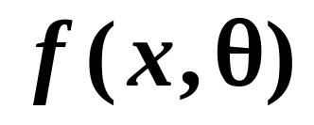
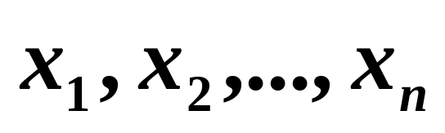
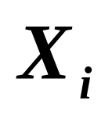
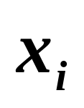
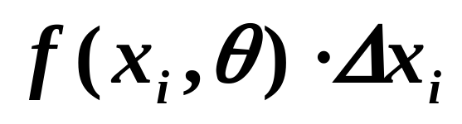
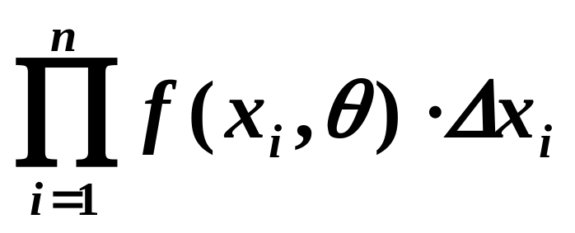
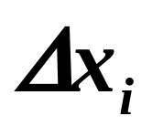

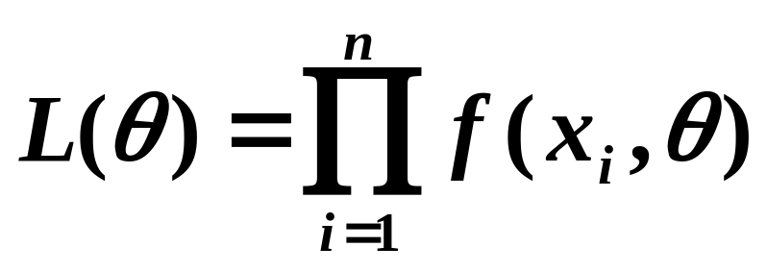
总体为连续型时的似然函数
设总体X是连续型随机变量，密度函数为
若取得样本观测值
则因为随机变量
落在点
的邻域内
的概率近似于
则似然函数
可写为
因为
与
无关，故只要使
达到极大即可。

Slide 15

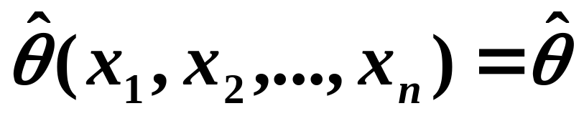
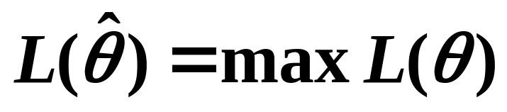
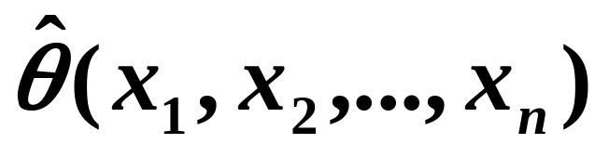
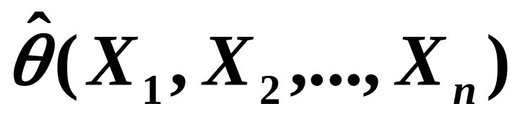
Maximum Likelihood Estimation
定义8.2 设总体X仅含一个未知参数，并且
总体的分布律或者密度函数已知，
为一组样本观测值，若存在
的一个值
使得
则称
是
的极大似然估计值，
而统计量
称为
的极大似
然估计量。

Slide 16
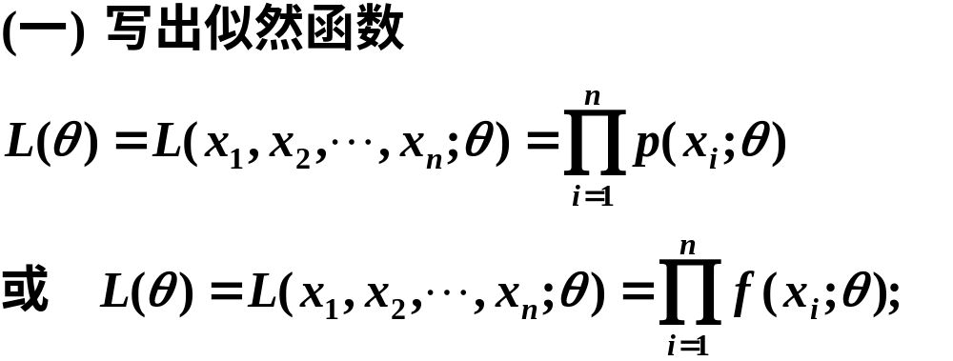
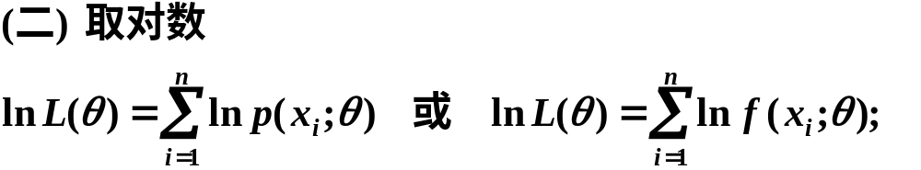
最大似然估计法是由费舍尔引进的.
求最大似然估计量的步骤:

Slide 17
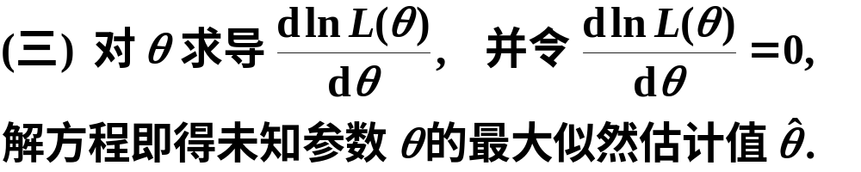
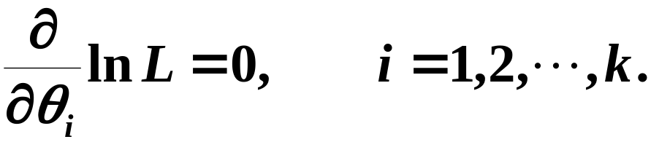
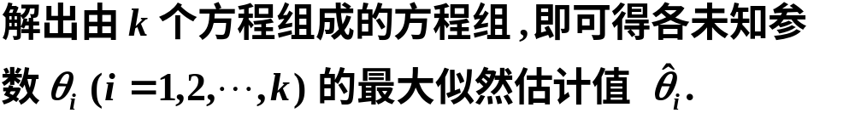
对数似然方程
最大似然估计法也适用于分布中含有多个未知参数的情况. 此时只需令
对数似然方程组

Slide 18


例8.5
设总体X的密度为
求
的极大似然估计。
解：（1）写出似然函数

Slide 19




例8.5
(2)对似然函数取对数，
（3）写出对数似然方程
（4）求极大似然估计值，写出估计值
而估计量为

Slide 20






例8.7
求 及 的最大似然估计量。
解：

Slide 21






例8.7 （续）
对 和 求偏导数得似然方程组

Slide 22


例8.7 （续）
得 及 的最大似然估计值：
得 及 的最大似然估计量：

Slide 23




例8.8
设总体
，
为一组样本观测值，求
的极大似然估计。
解：X的密度函数
则似然函数

Slide 24






例8.8 （续）
由于似然方程
无解
所以应考虑极大似然估计的定义，因为函数
在
的单调减函数
另一方面
故有
因此

Slide 25



练习

Slide 26

参数函数的极大释然估计

Slide 27

一、问题的提出
从前一节可以看到, 对于同一个参数, 用不同的估计方法求出的估计量可能不相同, 而且, 很明显, 原则上任何统计量都可以作为未知参数的估计量.
问题
(1)对于同一个参数究竟采用哪一个估计量好?
(2)评价估计量的标准是什么?
下面介绍几个常用标准.

Slide 28

7.2 估计量评选标准
估计量
是一个随机变量，对一次具体
的观察或试验的结果，估计值可能较真实的参数值偏大或偏小，而一个好的估计量不应总是偏大或偏小，在多次试验中所得的估计量的平均值应与真实参数吻合，这就是无偏性所要求的。

Slide 29








§8.2 估计量的评选标准
定义8.3 若未知参数
的估计量
有
则称
是参数
的无偏估计量。
对有偏估计量
，称
为
的偏差，若样本容量
时有
则称
为
的渐近无偏估计。

Slide 30








例8.9
设总体X服从任何分布，且
是样本
证明：样本均值
样本
阶矩
分别是
的无偏估计量，
是
的有偏估计量
证：（1）

Slide 31








例8.9 （2）

Slide 32





例1
证

Slide 33






Slide 34

二、有效性
由于方差是随机变量取值与其数学期望的偏离程度, 所以无偏估计以方差小者为好.

Slide 35




§8.2.2 有效性标准
定义8.4 设
都是
的无偏
估计量，若
则称
更有效。

Slide 36






例2 (续例1)
证明

Slide 37









Slide 38
7.3 区间估计
前面，我们讨论了参数的点估计，只要给定样本观察值，就能算出参数的估计值。但用点估计的方法得到的估计值不一定是参数的真值，即使与真值相等也无法肯定这种相等（因为总体参数本身是未知的），也就是说，由点估计得到的参数估计值没有给出它与真值之间的可靠程度，在实际应用中往往还需要知道参数的估计值落在其真值附近的一个范围。为此我们要求由样本构造一个以较大的概率包含真实参数的一个范围或区间，这种带有概率的区间称为置信区间，通过构造一个置信区间对未知参数进行估计的方法称为区间估计。

Slide 39

譬如，在估计湖中鱼数的问题中，若我们根据一个实际样本，得到鱼数N的极大似然估计为1000条.
实际上，N的真值可能大于1000条，
也可能小于1000条.
若我们能给出一个区间，在此区间内我们合理地相信 N 的真值位于其中. 这样对鱼数的估计就有把握多了.

Slide 40



也就是说，我们希望确定一个区间，使我们能以比较高的可靠程度相信它包含真参数值.
湖中鱼数的真值
[ ]
这里所说的“可靠程度”是用概率来度量的，称为置信概率，置信度或置信水平.
习惯上把置信水平记作
，这里 是一个
很小的正数.

Slide 41


§8.3 区间估计
一．置信区间概念
对于未知参数 ，除了得到它的点估计 外，我们还希望估计出一个范围，并希望知道 这个范围包含参数真值 的可信程度．这样的范围通常以区间的形式给出，而可信程度由概率给出．这种估计称为区间估计或置信区间。

Slide 42





§8.3 区间估计
定义8.7 设总体X的分布函数
，其中
为未知参数，若
是两个统计量，对
给定的概率
有
则称随机区间
为参数
的置信度为
的置信区间。

Slide 43


例8.12
从某厂生产的钢球中随机抽取7个,测得它们的
直径为5.53,5.43,5.17,5.32,5.65,5.22,5.76
若钢球直径服从正态分布
求平均
直径
的置信度为95%的置信区间.

Slide 44




区间估计的5个步骤
（1）取
的较优点估计量
（2）由
出发，找一个样本函数
其分布已知，且只含一个未知参数
（3）查表求得W的分位点，使得
（4）反解（3）中的不等式，即得
（5）将样本值代入
，得置信区间

Slide 45



§8.3.2 一个正态总体下参数的置信区间

Slide 46



的区间估计
我们知道
是
的无偏估计，取样本函数
查标准正态分布表,得两个分位点,使
仅
未知
给定的置信度
可查表得到

Slide 47



即有
将括号中变换为与
有关的不等式
故
的区间估计为

Slide 48




例8.12
从某厂生产的钢球中随机抽取7个,测得它们的
直径为5.53,5.43,5.17,5.32,5.65,5.22,5.76
若钢球直径服从正态分布
求平均
直径
的置信度为95%的置信区间.
解:(1)计算样本均值
(2)置信度
查标准正态分布表,得
(3)代入公式得置信区间

Slide 49


例8.12(2)

Slide 50




的区间估计
我们知道
是
的无偏估计，取样本函数
查t分布表,得两个分位点,使
得t的区间估计为

Slide 51




例8.13
从某厂生产的钢球中随机抽取7个,测得它们的
直径为5.53,5.43,5.17,5.32,5.65,5.22,5.76
若钢球直径服从正态分布
求平均
直径
的置信度为95%的置信区间.
解:(1)计算样本均值和样本方差
(2)查自由度n-1的t分布表,得
(3)代入公式得置信区间

Slide 52


例8.13(2)

Slide 53





的区间估计
我们知道
是
的无偏估计，取样本函数
查卡方分布表的分位点，使得
注意，卡方分布密度函数不对称。需要得出两
个分位点的值.

Slide 54



需查两个分位点

Slide 55


的区间估计
将括号中变换为与
有关的不等式
故
的区间估计为

Slide 56



例8.15
从某厂生产的钢球中随机抽取7个,测得它们的
直径为5.53,5.43,5.17,5.32,5.65,5.22,5.76
若钢球直径服从正态分布
求平均
直径
的置信度为95%的置信区间.
解:(1)计算样本方差

Slide 57


例8.15(2)

Slide 58




§8.3.3 两个正态总体下参数的置信区间
都已知，总体均值差的区间估计
可知
是
的无偏估计，取
查标准正态分布表，使得
解之即可

Slide 59



相等，且都未知时
总体均值差的区间估计
可知
是
的无偏估计，取

Slide 60





相等，且都未知时
总体均值差的区间估计
对给定的 ，查得分位点，使得
可得 置信度为 的置信区间为

Slide 61




（3）总体方差比的区间估计
由抽样分布定理
查F分布表，使
故 的置信区间为

Slide 62








§8.3.5 单侧置信限
定义8.8 设总体X的分布函数
中含
有未知参数
是来自总体X的
样本,若存在统计量
使得
则称
为参数
置信度为
的单侧置信
下限,若是
则 为单侧置信上限

Slide 63



例8.20
为估计制造某种产品所需要的单件平均工时,
先制造5件,记录每件所需要工时如下:
10.5,11,11.2,12.5,12.8
设制造单件产品所需要的工时
试求均值的95%的单侧置信下限和方差的
95%单侧置信上限.
解: (1)此时选择样本函数
于是

Slide 64




例8.20
于是
(2)同理由

Slide 65




例8.20
从而

Slide 66




推广
设总体X服从泊松分布
,抽取样本:
求参数
的置信
水平为
的置信区间.
(1)找一个
的较优的点估计.
(2)构造什么样的样本函数,要求已知分布?

Slide 67



利用中心极限定理:
即:
对泊松分布来说可以构造:

Slide 68

费舍尔资料
Ronald Aylmer Fisher
Born: 17 Feb. 1890 in London, England
Died: 29 Jul. 1962 in Adelaide, Australia

